Slide 1
Ян Криштоф Глаубиц

Slide 2
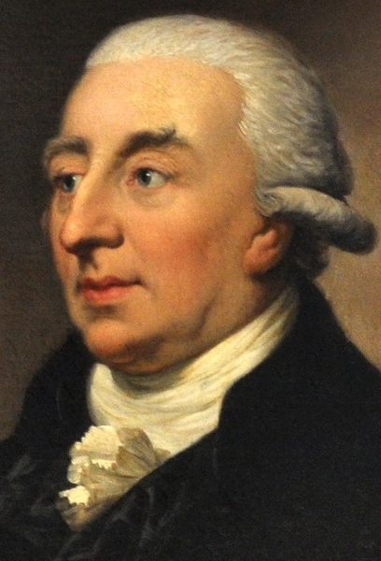
Биография
Вероятно, родился в Силезии, хотя высказывались предположения о том, что он был уроженцем Вильнюса.
До 1737 года Глаубиц был членом совета и архитектором общины евангеликов-лютеран.
В 1737—1744 годах он отстроил и реконструировал в формах позднего барокко храм евангеликов-лютеран и прилегающие здания общины. По его проекту и при его участии в 1741—1742 годах в храме был сооружён пышный барочный алтарь.

Slide 3
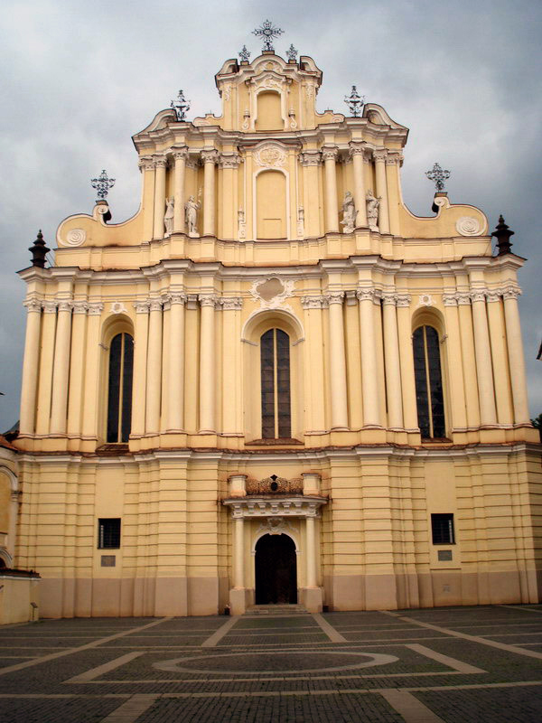
Творчество
Евангелико-лютеранский костёл (и оборудован его интерьер в стиле рококо) (1738—1744).
Главный западный фасад и восточный фронтон костёла Святых Иоаннов (1738—1748), в интерьере был сооружён уникальный ансамбль из 23 алтарей в стиле барокко (сохранилось 10 алтарей); костёл и колокольня, долгое время остававшаяся самым высоким сооружением в Вильнюсе (свыше 60 м, данные колеблются от 63 м^{[3]} до 68 м с крестом^{[4]}) определили господство барокко в ансамбле университета и стали архитектурной доминантой барочной панорамы Вильнюса.
Фронтон и верхние ярусы двух колоколен костёла Святой Екатерины (1741—1743), в 1746 году реконструировал капеллу Провидения в этом костёле.
Интерьер православной церкви Святого Духа (1749—1753), пострадавшей при пожаре 1749 года.
Реставрировал вилнюсскую ратушу, пострадавшую при пожаре 1749 года, отстроив при этом её башню (1749—1753)^{[5]}.
В середине XVIII века создал барочный интерьер Большой синагоги (пострадала во время Второй мировой войны и не сохранилась).
В 1749—1751 и 1759—1762 годах отстраивал и декорировал часовню на евангелическо-лютеранском кладбище. Глаубицем, кроме того, надстроены башни костёла миссионеров (1750—1756).
Им же возведены в стиле позднего барокко ворота базилианского монастыря Святой Троицы (1761); предполагается также, что Глаубиц в 1750 году возвёл две грациозные боковые башни при восточном фасаде церкви Святой Троицы и в 1760—1763 годах на прежнем фундаменте построил здания монастыря, восстановил часовню Скуминов.
Ему также приписывается авторство костёла Обретения Святого Креста (Кальварийского) в Вильнюсе.

Slide 4
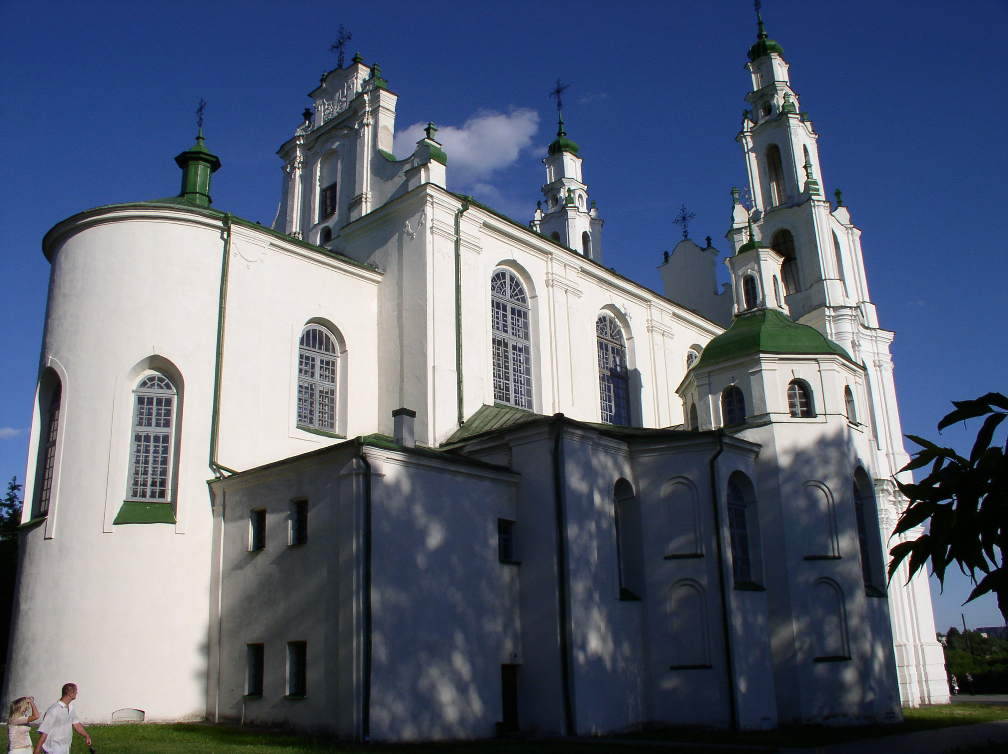
Реконструкция
В 1748—1765 годах Глаубиц работал над реконструкцией базилианского
кафедрального собора Святой Софии в Полоцке; вероятно, самое высокое и самое внушительное по своим размерам барочное строение в Беларуси.
В число главных его работ относится также костёл кармелитов в Глубоком. В 1748—1749 он спроектировал и построил двухэтажный дворец униатского митрополита Гребницкого в Струне под Полоцком. Как считает белорусский исследователь А. Ярошевич, по проекту Глаубица мог быть построен костёл Святого Архангела Михаила в Ивенце.

Slide 5
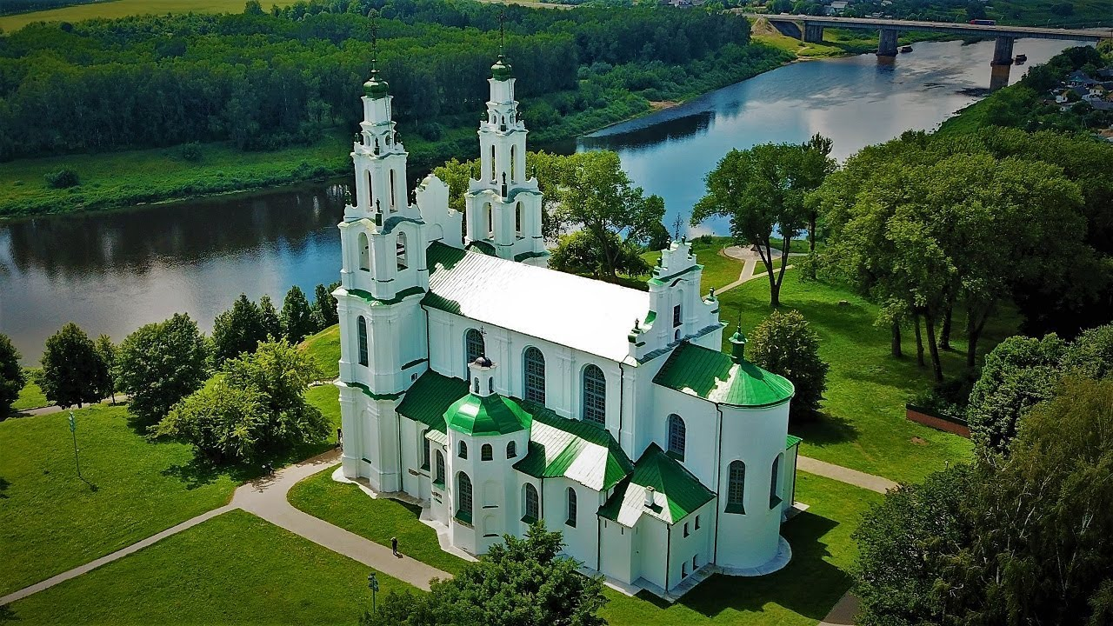
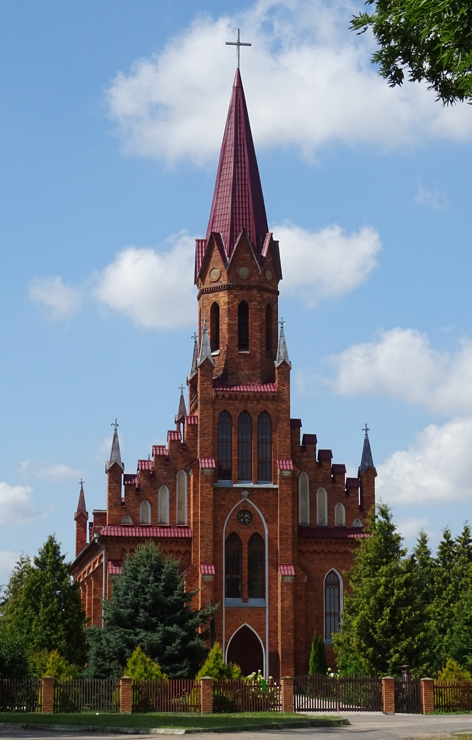
Софийский собор в Полоцке
Костел в Столовичах

Slide 6
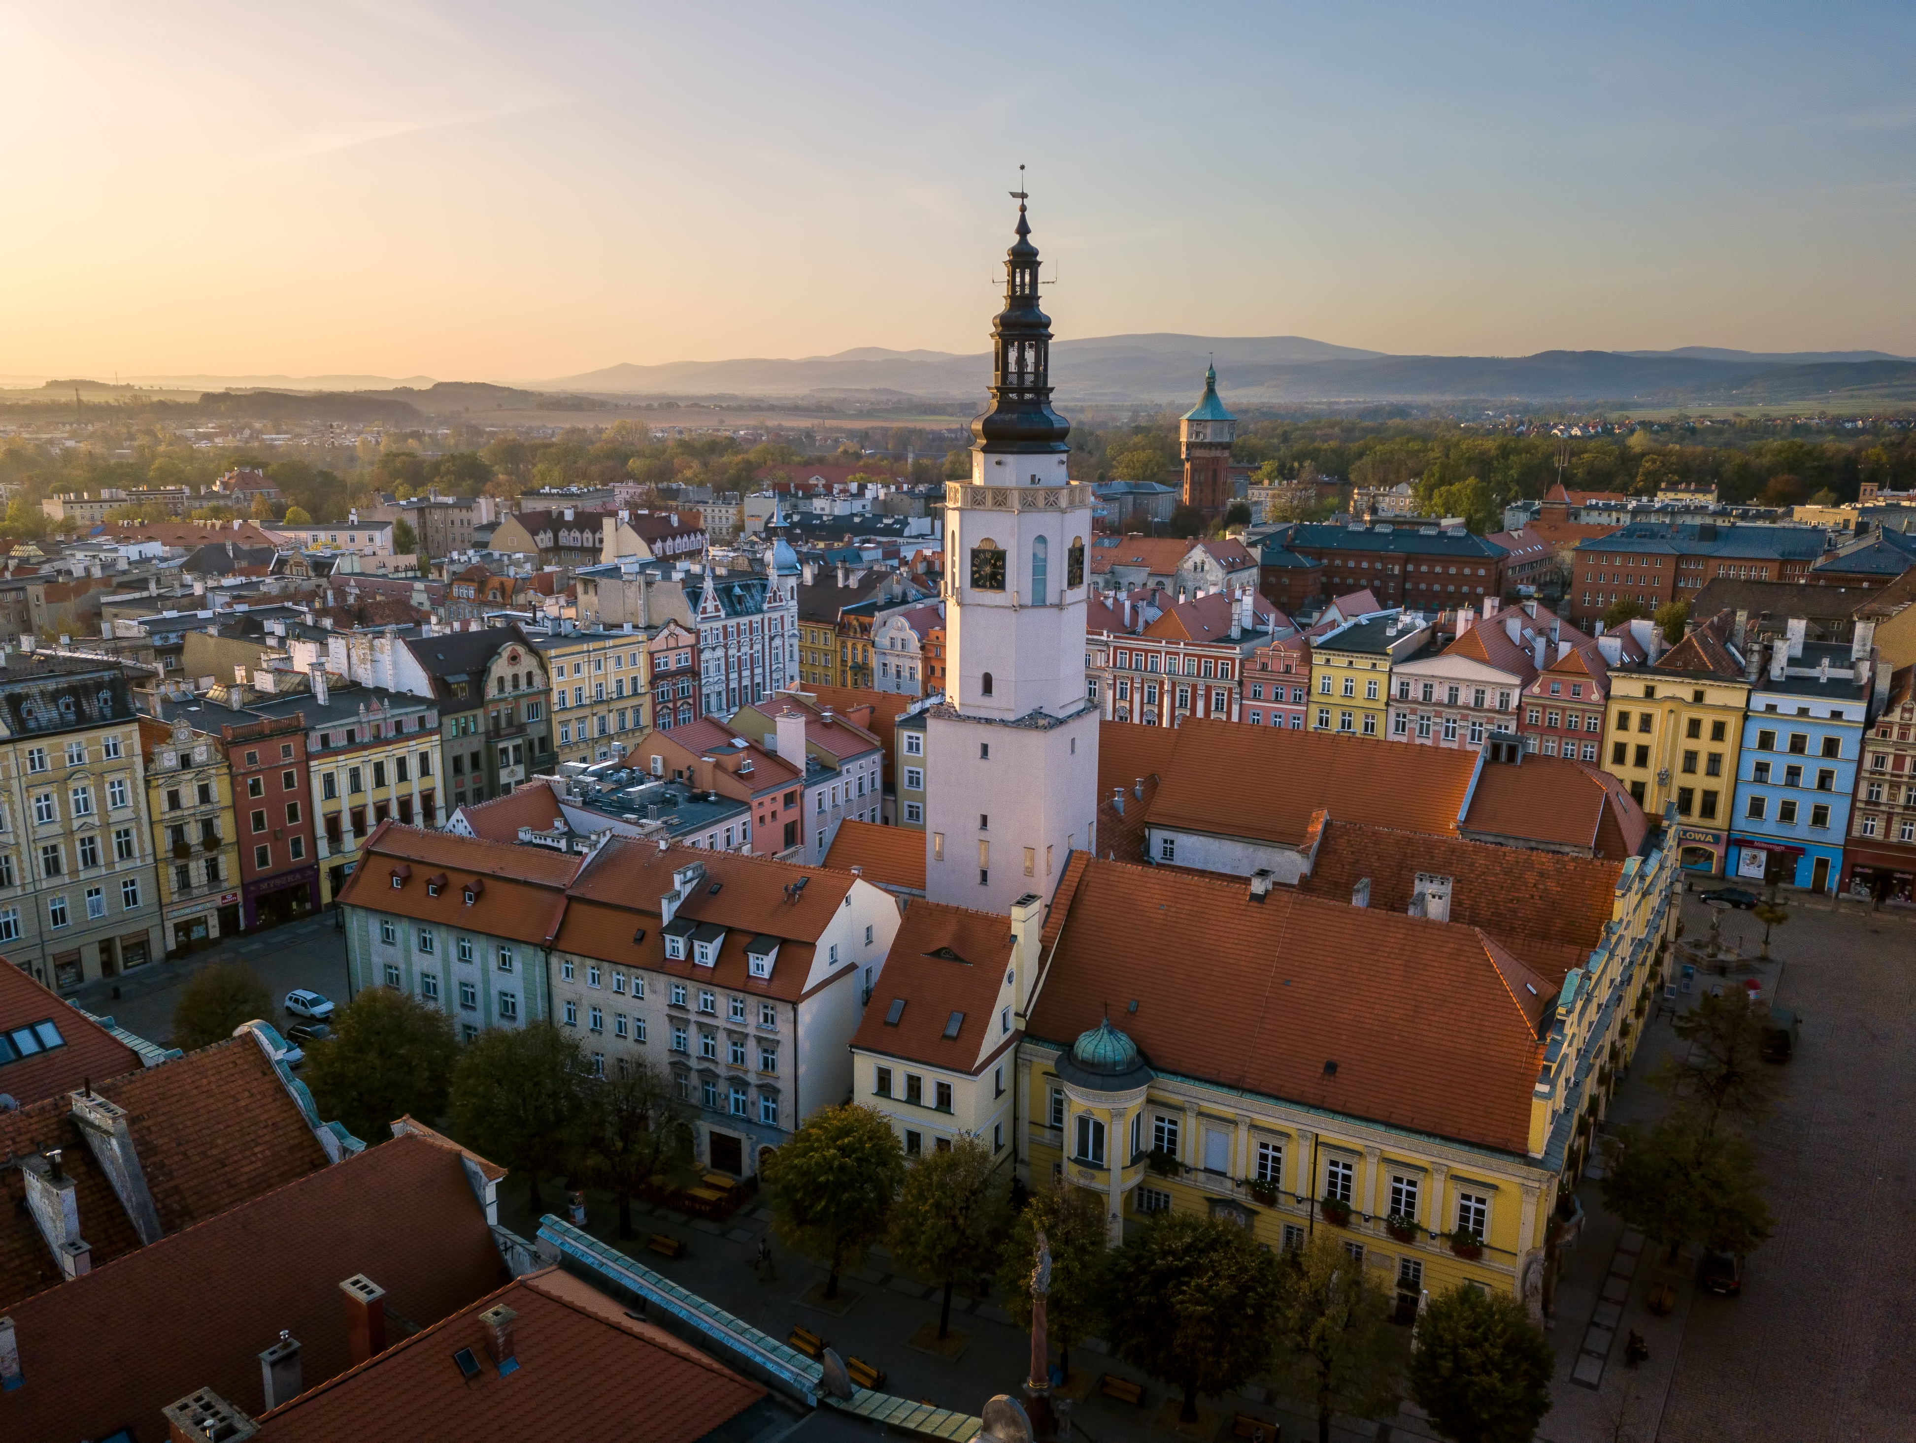
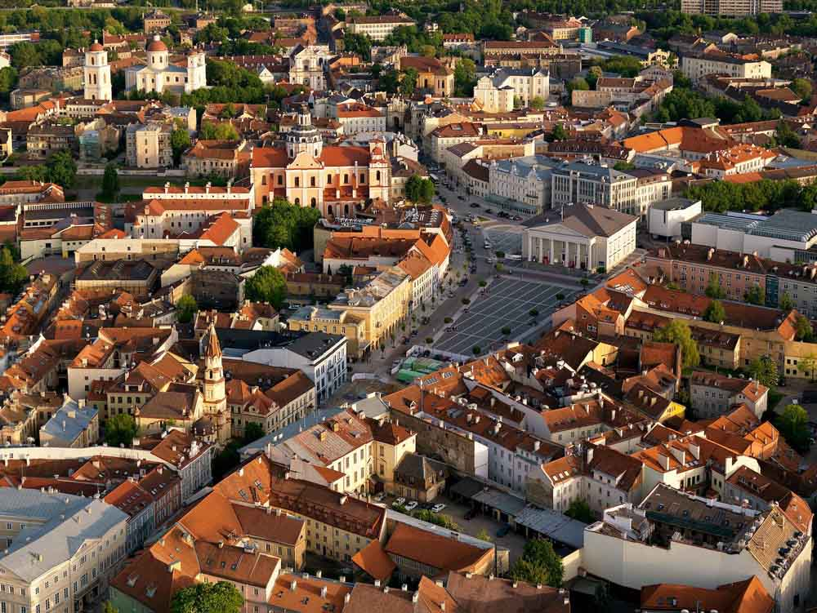
Место рождения и смерти
Родился 7 марта 1710 года Свидница,Силезия
Погиб 30 марта 1767 года Вильнюс

Slide 7
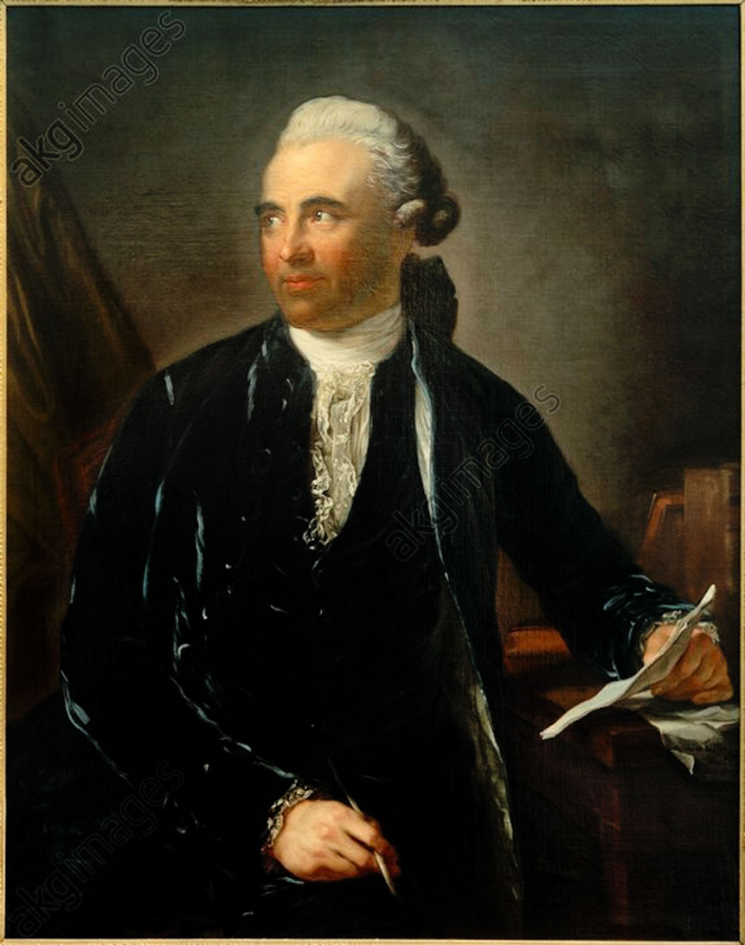
Самые известные постройки
Дворец Олизаров (Лопацинского)
Костёл Святой Екатерины (Вильнюс)
Костёл Воздвижения Святого Креста (Лида)
Собор Святой Софии (Полоцк)
Костёл Святых Иоаннов (Вильнюс)

Slide 8
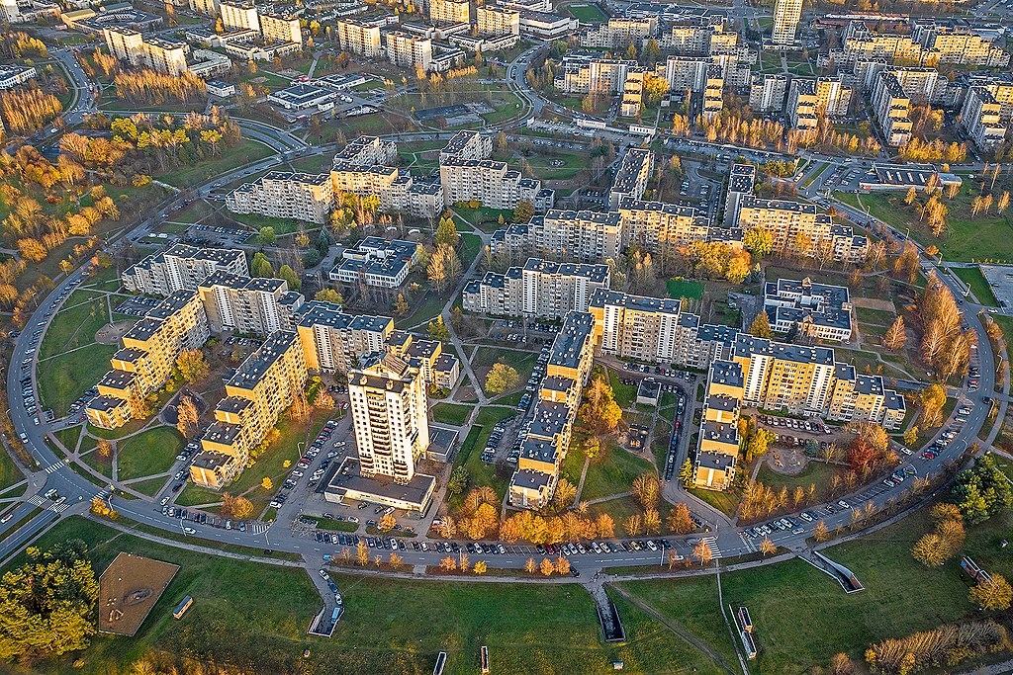
Именем Глаубица названа из улиц (Jono Glaubico gatvė) в одном из районов Вильнюса Пашилайчяй.

